Slide 1


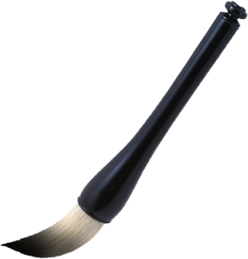
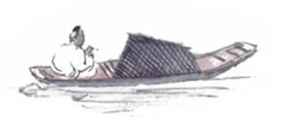
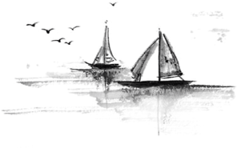
Truyện
cổ
nước
mình
Chính tả
Nhớ - viết

Slide 2


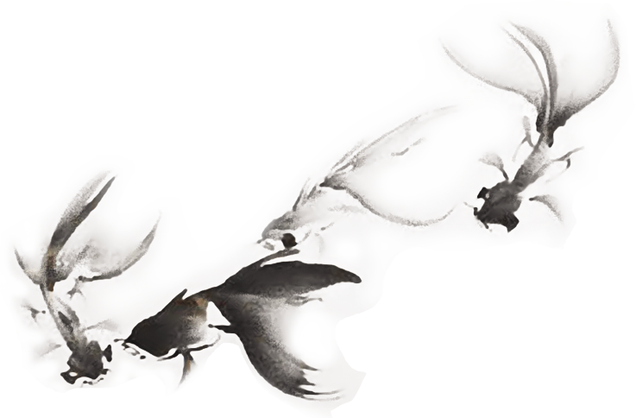
1. Viết chính tả

Slide 3
Truyện cổ nước mình
Tôi yêu truyện cổ nước tôi
Vừa nhân hậu lại tuyệt vời sâu xa
Thương người rồi mới thương ta
Yêu nhau dù mấy cách xa cũng tìm
Ở hiền thì lại gặp hiền
Người ngay thì được phật, tiên độ trì.
Mang theo truyện cổ tôi đi
Nghe trong cuộc sống thầm thì tiếng xưa
Vàng cơn nắng, trắng cơn mưa
Con sông chảy có rặng dừa nghiêng soi.
Đời cha ông với đời tôi
Như con sông với chân trời đã xa
Chỉ còn truyện cổ thiết tha
Cho tôi nhận mặt ông cha của mình.
Em hiểu ý của hai dòng thơ cuối như thế nào?

Slide 4
Chỉ còn truyện cổ thiết tha
Cho tôi nhận mặt ông cha của mình.
→ Truyện cổ giúp ta nhận ra những phẩm chất quý báu của cha ông: công bằng, thông minh, độ lượng, nhân hậu, tình nghĩa,…

Slide 5
Truyện cổ nước mình
Tôi yêu truyện cổ nước tôi
Vừa nhân hậu lại tuyệt vời sâu xa
Thương người rồi mới thương ta
Yêu nhau dù mấy cách xa cũng tìm
Ở hiền thì lại gặp hiền
Người ngay thì được phật, tiên độ trì.
Mang theo truyện cổ tôi đi
Nghe trong cuộc sống thầm thì tiếng xưa
Vàng cơn nắng, trắng cơn mưa
Con sông chảy có rặng dừa nghiêng soi.
Đời cha ông với đời tôi
Như con sông với chân trời đã xa
Chỉ còn truyện cổ thiết tha
Cho tôi nhận mặt ông cha của mình.

Slide 6



Cách trình bày
Chính tả: Truyện cổ nước mình
Tôi yêu truyện cổ nước tôi
Vừa nhân hậu lại tuyệt vời sâu xa
Thương người rồi mới thương ta
Yêu nhau dù mấy cách xa cũng tìm
2 ô
1 ô

Slide 7
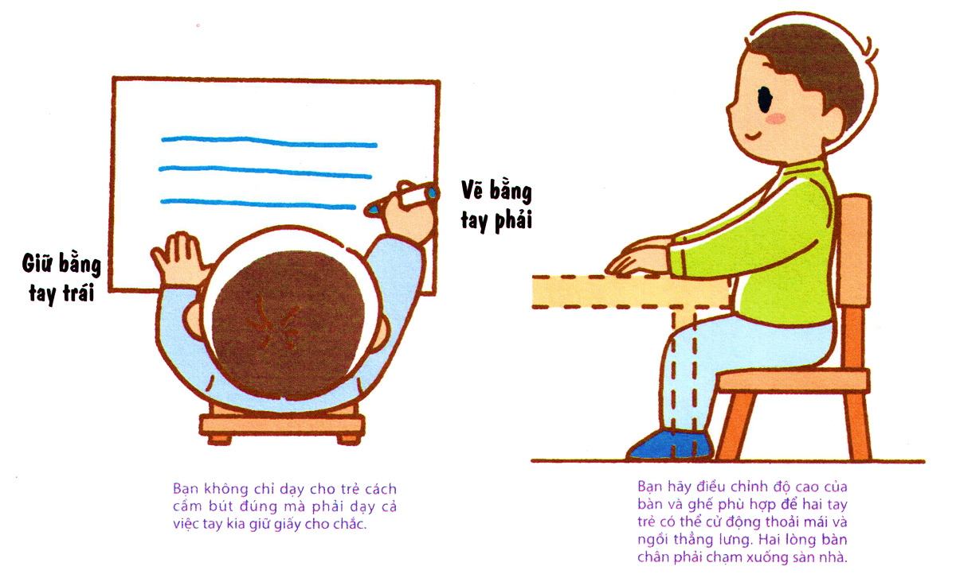
Lưu ý về tư thế ngồi viết
1 tay cầm viết
1 tay giữ trang vở
Viết bằng tay phải
Thẳng lưng
Chân đặt đúng vị trí
Giữ bằng tay trái
Khoảng cách từ mắt đến vở 25 – 30cm

Slide 8
HS viết chính tả -
Soát lỗi

Slide 9
2. Bài tập

Slide 10


BÀI TẬP
Bài 2:
a. Điền vào chỗ trống tiếng có âm đầu là r, d hay gi?
Nhạc của trúc, nhạc của tre là khúc nhạc của đồng quê. Nhớ một buổi trưa nào, nồm nam cơn ………. thổi, khóm tre làng rung lên man mác khúc nhạc đồng quê.
gió
Diều bay, diều lá tre bay lưng trời. Sáo tre, sáo trúc bay lưng trời. ……….. đưa tiếng sáo, ............. nâng cánh .............
THÉP MỚI
gió
diều
Gió

Slide 11



BÀI TẬP
Bài 2:
b. Điền vào chỗ trống ân hay âng?
Vua Hùng một sáng đi săn
Trưa tròn bóng nắng nghỉ ch…. chốn này
D…. d….. một quả xôi đầy
Bánh chưng mấy cặp, bánh giầy mấy đôi.
NGUYỄN BÙI VỢI
ân
âng
ân

Slide 12

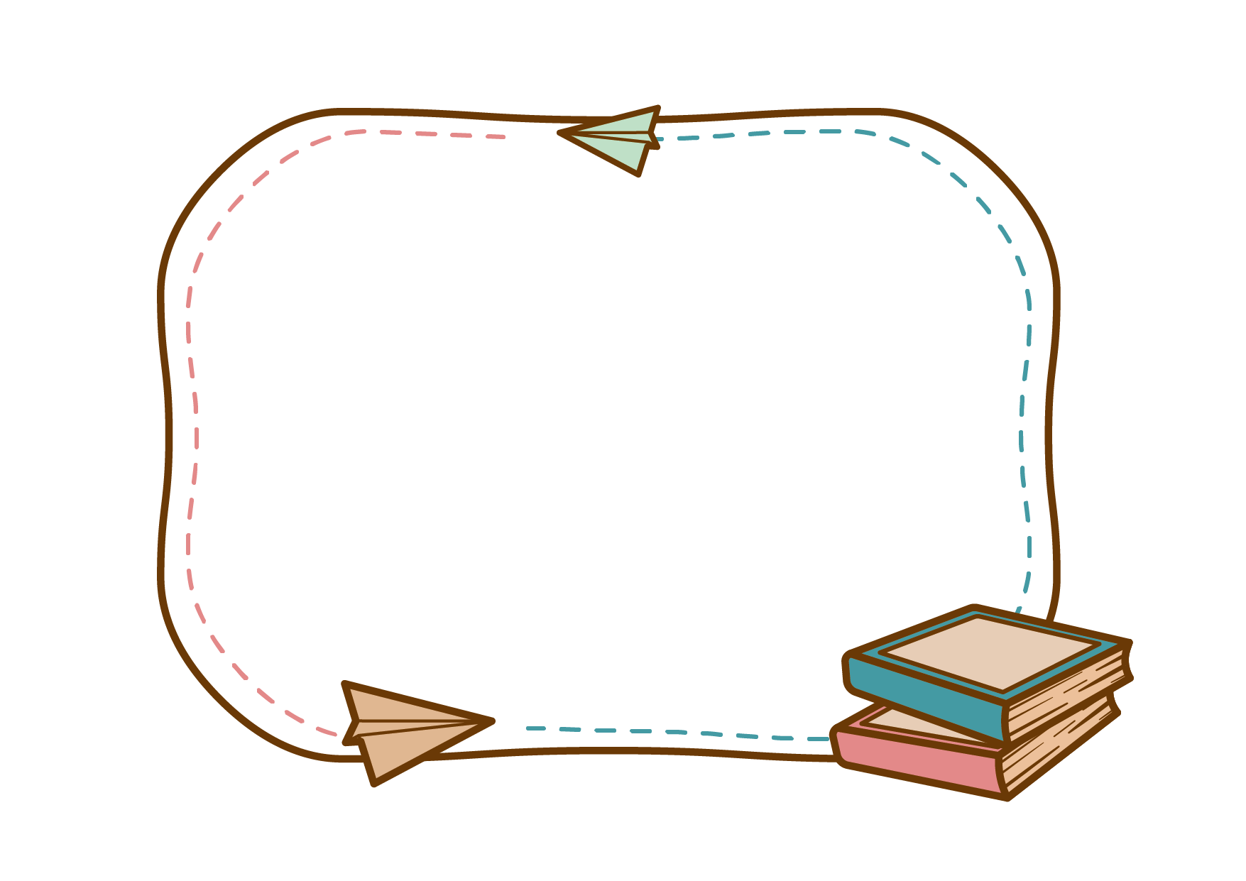
BÀI TẬP
Bài 2:
b. Điền vào chỗ trống ân hay âng?
Nơi ấy ngôi sao khuya
Soi vào trong giấc ngủ
Ngọn đèn khuya bóng mẹ
Sáng một v….. trên s…..
Nơi cả nhà tiễn ch…..
Anh tôi đi bộ đội
Bao niềm vui nỗi đợi
Nắng nửa thềm nghiêng nghiêng.
VŨ QUẦN PHƯƠNG
ầng
ân
ân

Slide 13
Chúc các em học tốt!

